Slide 1
마이크로 디그리 요건 및 운영계획
마이크로 디그리란?
- 복수전공, 부전공, 융합전공 대비 낮은 이수요건(12학점 기본, 9학점 가능)
- 특정전공의 Core에 해당하는 과목을 이수하여 단기간에 관련 분야 지식습득
- 주 전공에 해당하는 마이크로 디그리도 선택가능하며, 총 3개까지 이수가능
주관부서 | 프로그램 내용
소프트웨어 | AI 마이크로 디그리, 데이터사이언스 마이크로 디그리
AI자율주행시스템 | 자율주행 마이크로 디그리
항공교통물류학부 | DNA물류 마이크로 디그리, 글로벌 물류 마이크로 디그리,스마트 물류 마이크로 디그리
경영 | Techno Business 마이크로디그리, Data Analysis 마이크로디그리, Aviation Management 마이크로디그리, AI〮Big Data Business 마이크로디그리
교무팀 | 자유학예 마이크로 디그리(소통-세계와 나, 사유-삶의 자취와 가치, 감성-상상과 울림, 공감-개인과 공동체, 탐구-자연의 이해, 통섭-분야의 확장)
차세대융합사업단 | 차세대 융합 초급/중급/고급(하드웨어)/고급(AI)/고급(SW)/고급(네트워크)
부트캠프 사업단 | 마이크로디그리 중급/고급 ( 항공기기체, 항공기제어, 항공기 추진, 우주시스템, 항공기정비, 항공우주전자, 항공 우주AI, 공항시스템, 첨단물류시스템 )
항공드론사업단 | 수준별 (초급/심화/전문) 마이크로 디그리 교과지정형 (특화기초/특화전문) 마이크로 디그리 교과-비교과 융합형(항공드론 챌린저) 마이크로 디그리

Slide 2
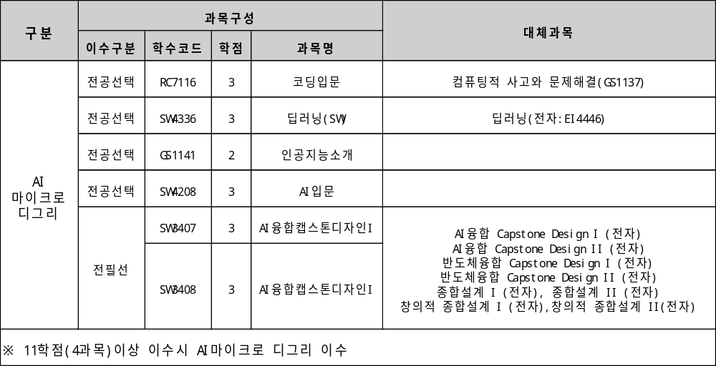
RC7166
마이크로디그리(AI마이크로 디그리)

Slide 3
마이크로디그리(데이터 사이언스 마이크로 디그리)
구분 | 과목구성 |  |  |  | 대체과목
 | 이수구분 | 학수코드 | 학점 | 과목명
데이터 사이언스 마이크로 디그리 | 전공필수 | SW4208 | 3 | AI입문 | 데이터베이스기초(소프트), AI프로그래밍(소프트), 자료구조(소프트), 알고리즘해석 및 설계(소프트), 문제해결기법(소프트), 알고리즘기초(융합), AI프로그래밍(자율주행), AI입문(자율주행), 자료구조(전자), 수치해석(전자)
 | 전공필수 | SW4345 | 3 | 데이터 사이언스 입문 | 데이터애널리틱스(항교물), 데이터사이언스입문(융합)
 | 전공필수 | SW3201 | 3 | 확률통계론 | 통계분석응용(항교물), 확률 및 통계(스드공), 확률과 랜덤변수(자율주행), 확률 및 랜덤변수(전자)
 | 전공필수 | SW4346 | 3 | 머신러닝 입문 | 물류의사결정론(항교물), 빅데이터응용(전자)
※ 12학점(4과목)이상 이수시 데이터 사이언스 마이크로 디그리 이수(과목별 대체과목 참조)

Slide 4
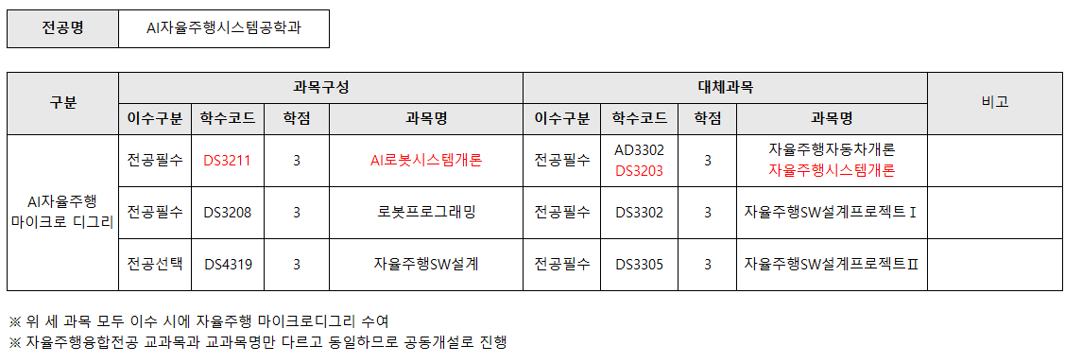
마이크로디그리(AI자율주행시스템)

Slide 5
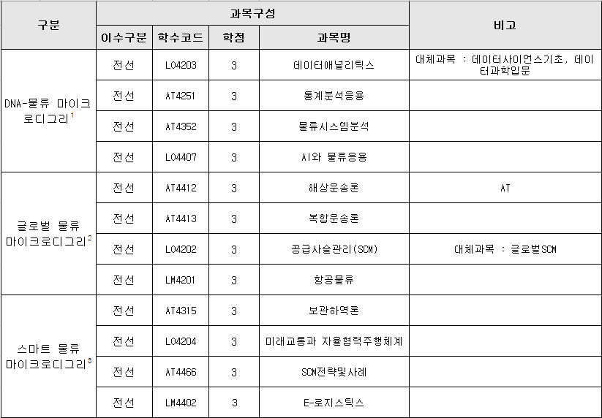
마이크로디그리(항공교통물류학부)
9학점 이상 이수

Slide 6
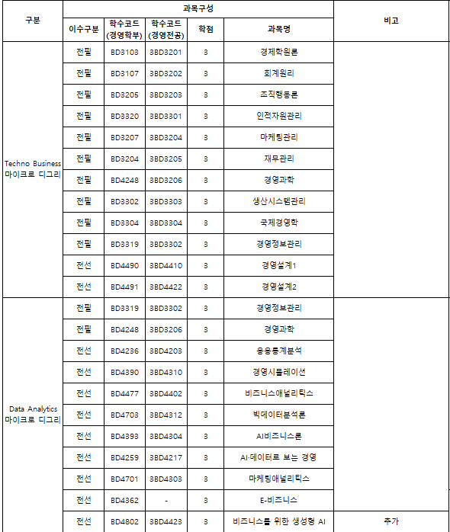
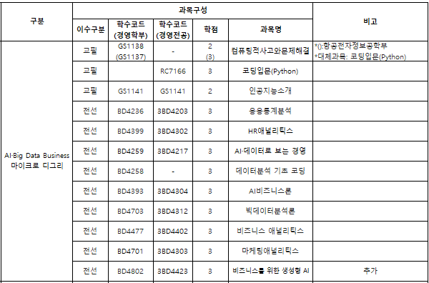
마이크로디그리( 경영학부(과) / (2025학번 이후]경영전공 ]
[이수요건]
○ Techno business : 4과목(12학점) / 경영학부(과), 1·2 경영전공 제외
○ Data Analytics:
- 경영학부(과) 및 1·2 경영전공 → 4과목(총 12학점)
- 경영학부(과) 및 1·2 경영전공 외 → 3과목 이수(총9학점]
○ AI·Big Data Business : 이수과목 총 9학점 이상 이수

Slide 7
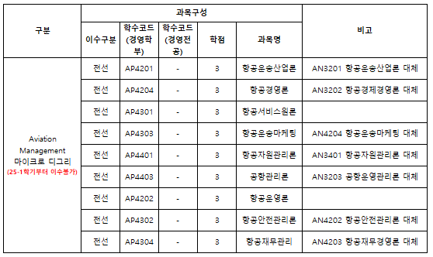
마이크로디그리( 경영학부(과］ ]
○ Aviation Management (2025-1학기 부터 신규 이수 불가)
- 경영학부(과) 총 12학점 이상 이수
- 경영학부(과) 이외 학생 총 9학점 이상 이수
※ 대체과목 인정: 현재 Aviation Managemet 마이크로 디그리 이수 중 학생에 한하여 인정.
2025-1학기부터 Aviation Management 마이크로 디그리 과목 이수를 시작할 경우 인정 불가.

Slide 8
마이크로디그리(자유학예)
자유학예 마이크로디그리(Liberal Arts Microdegree)
- 총 6개의 마이크로디그리 Tag로 분류
- 복수 Tag에서 15학점 이상 이수(단일 Tag에서 9학점 이상 필수 이수)
구 분
자유학예 마이크로디그리: 소통-세계와 나 (Liberal Arts Microdegree: Communication-Interactive & Intercultural Learning)
자유학예 마이크로디그리: 사유-삶의 자취와 가치 (Liberal Arts Microdegree: Reflection – Historical & Humanistic Values)
자유학예 마이크로디그리: 감성-상상과 울림 (Liberal Arts Microdegree: Aesthetic – Literary & Artistic Expression)
자유학예 마이크로디그리: 공감-개인과 공동체 (Liberal Arts Microdegree: Empathy – Personal & Social Understanding)
자유학예 마이크로디그리: 탐구-자연의 이해 (Liberal Arts Microdegree: Exploration – Scientific Inquiry & Understanding)
자유학예 마이크로디그리: 통섭-분야의 확장 (Liberal Arts Microdegree: Integration – Expanding Disciplines & Perspectives)

